Slide 1
PORTFÓLIO
AS MALECUIAS

Slide 2
HISTÓRICO
O GRUPO COMEÇA EM 2014 INTEGRANDO UMA TRUPE DE ARTISTAS QUE TRABALHA COM A TEMÁTICA PIRATA. NASCE ASSIM O PROJETO “BIBLIOTECA DE PIRATAS – REENCANTANDO A RAPAZIADA” . UM TRABALHO QUE VISA INCENTIVAR A LEITURA NAS ESCOLAS PÚBLICAS.

Slide 3
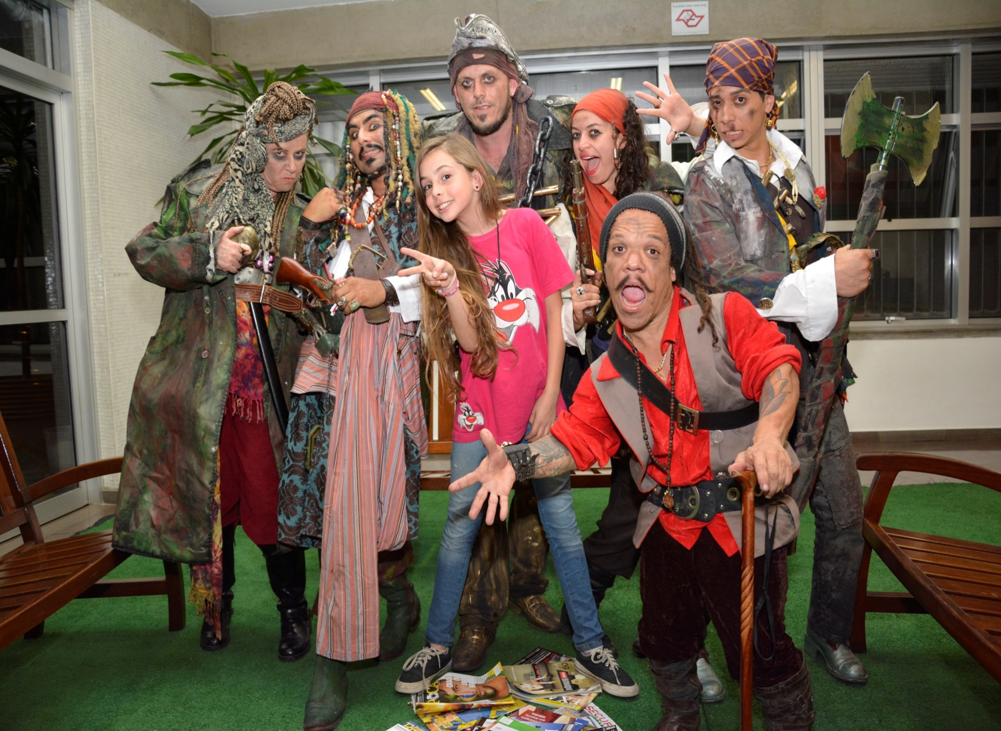

Slide 4
AS MALECUIAS
COM A DISSOLVIÇÃO DO GRUPO, NASCEM "AS MALECUIAS", DUAS ATRIZES QUE TAMBÉM TRABALHAM COMO PROFESSORAS DO ENSINO FUNDAMENTAL E SUPERIOR. UMA TERCEIRA ATRIZ, ANDRESSA FERREIRA QUE DÁ SUPORTE AO GRUPO COMO SUBSTITUTA EM CASO DE NECESSIDADE.
MILENA FARIA - DOUTORA EM TEATRO GREGO E ELIETE FARIA - PROFESSORA UNIVERSITÁRIA E EX PROFESSORA DO ENSINO FUNDAMENTAL II. COMEÇAM A DESENVOLVER UMA DRAMATURGIA PRÓPRIA PARA SUAS CONTAÇÕES DE HISTÓRIA EM QUE SE UTILIZAM DA TÉCNICA TEATRAL PARA A INTERAÇÃO COM O PÚBLICO.

Slide 5
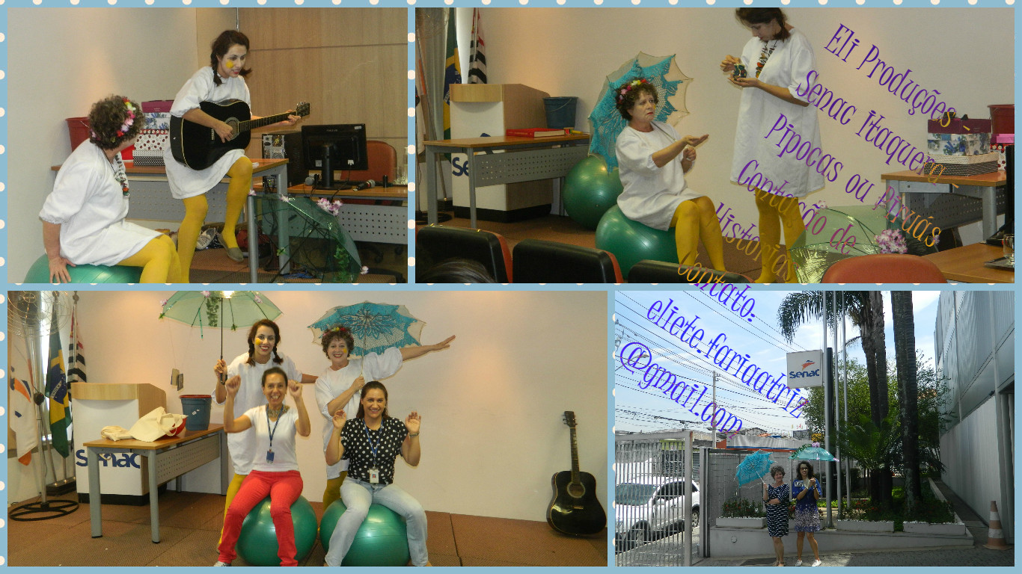
APRESENTAÇÕES

Slide 6
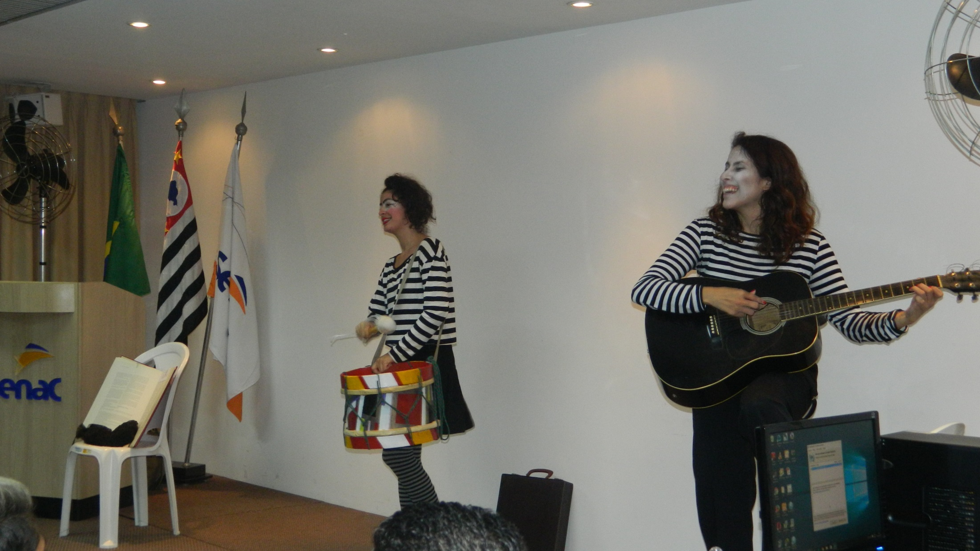

Slide 7
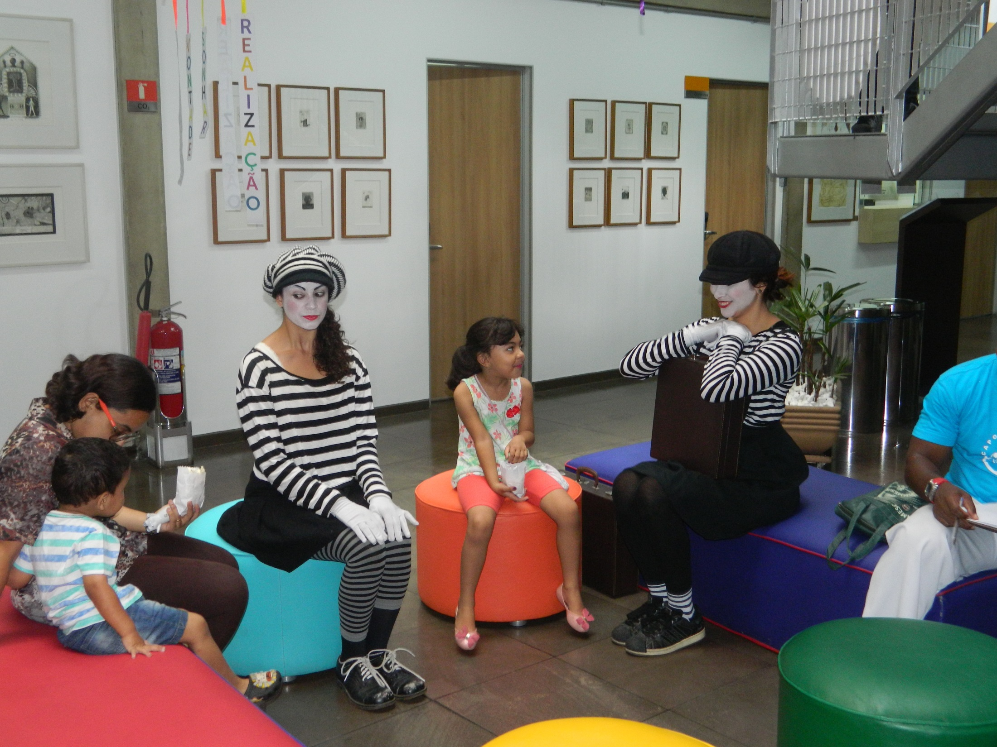

Slide 8
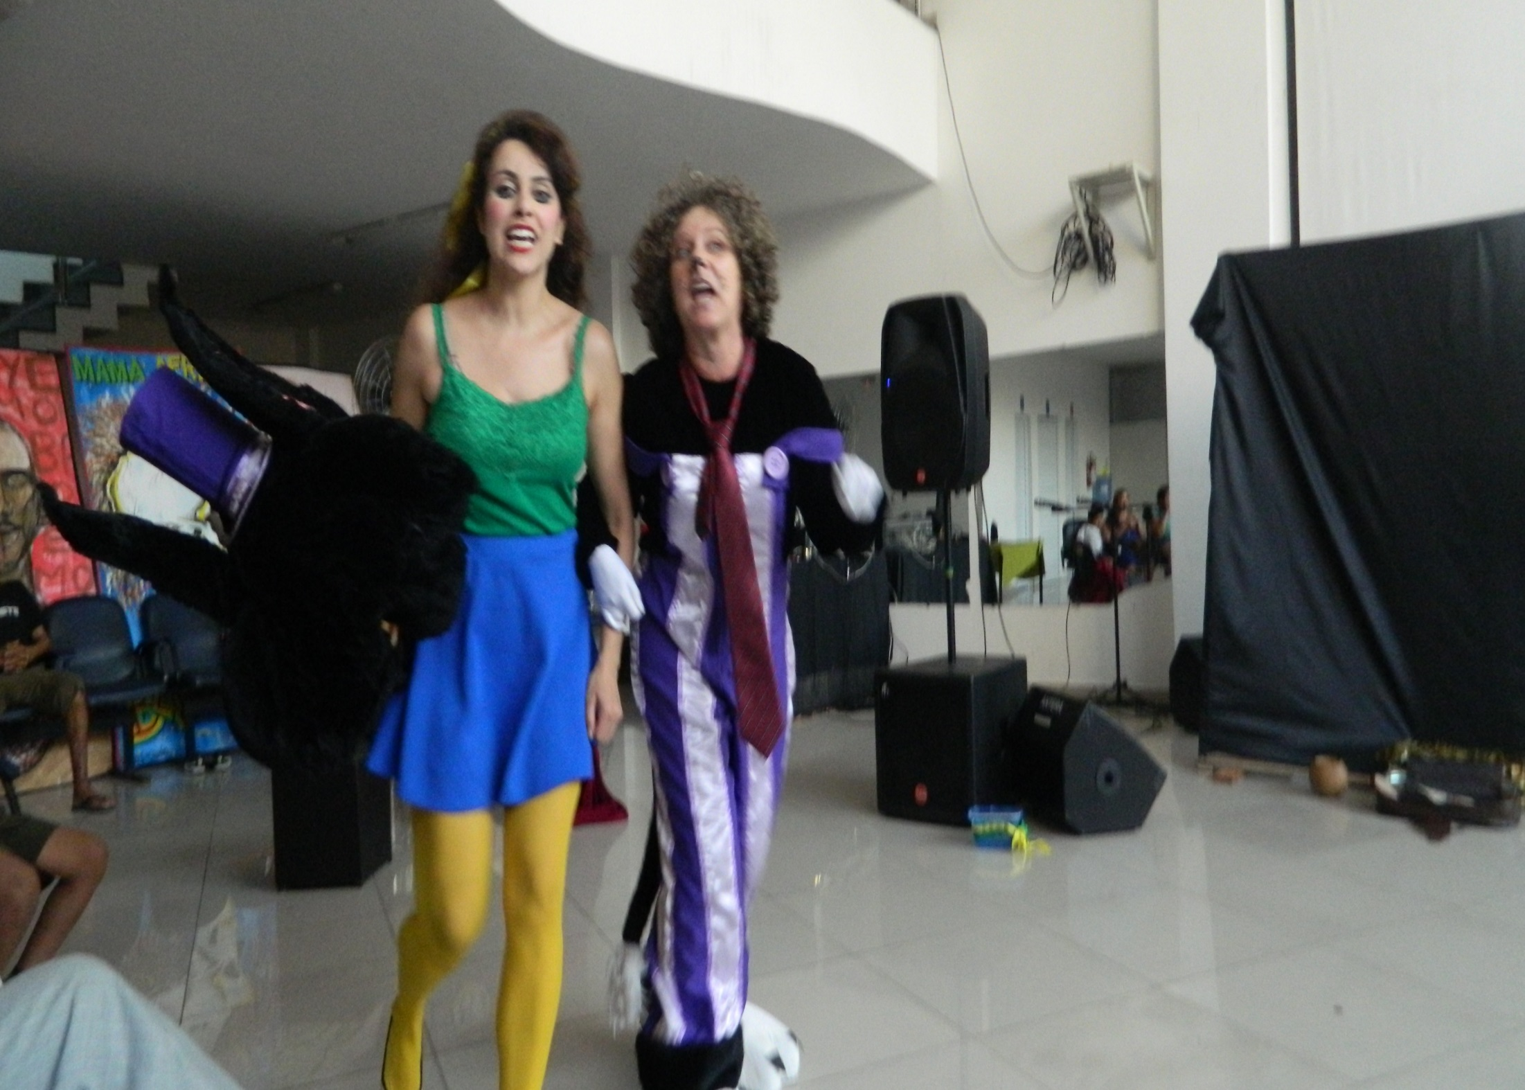

Slide 9
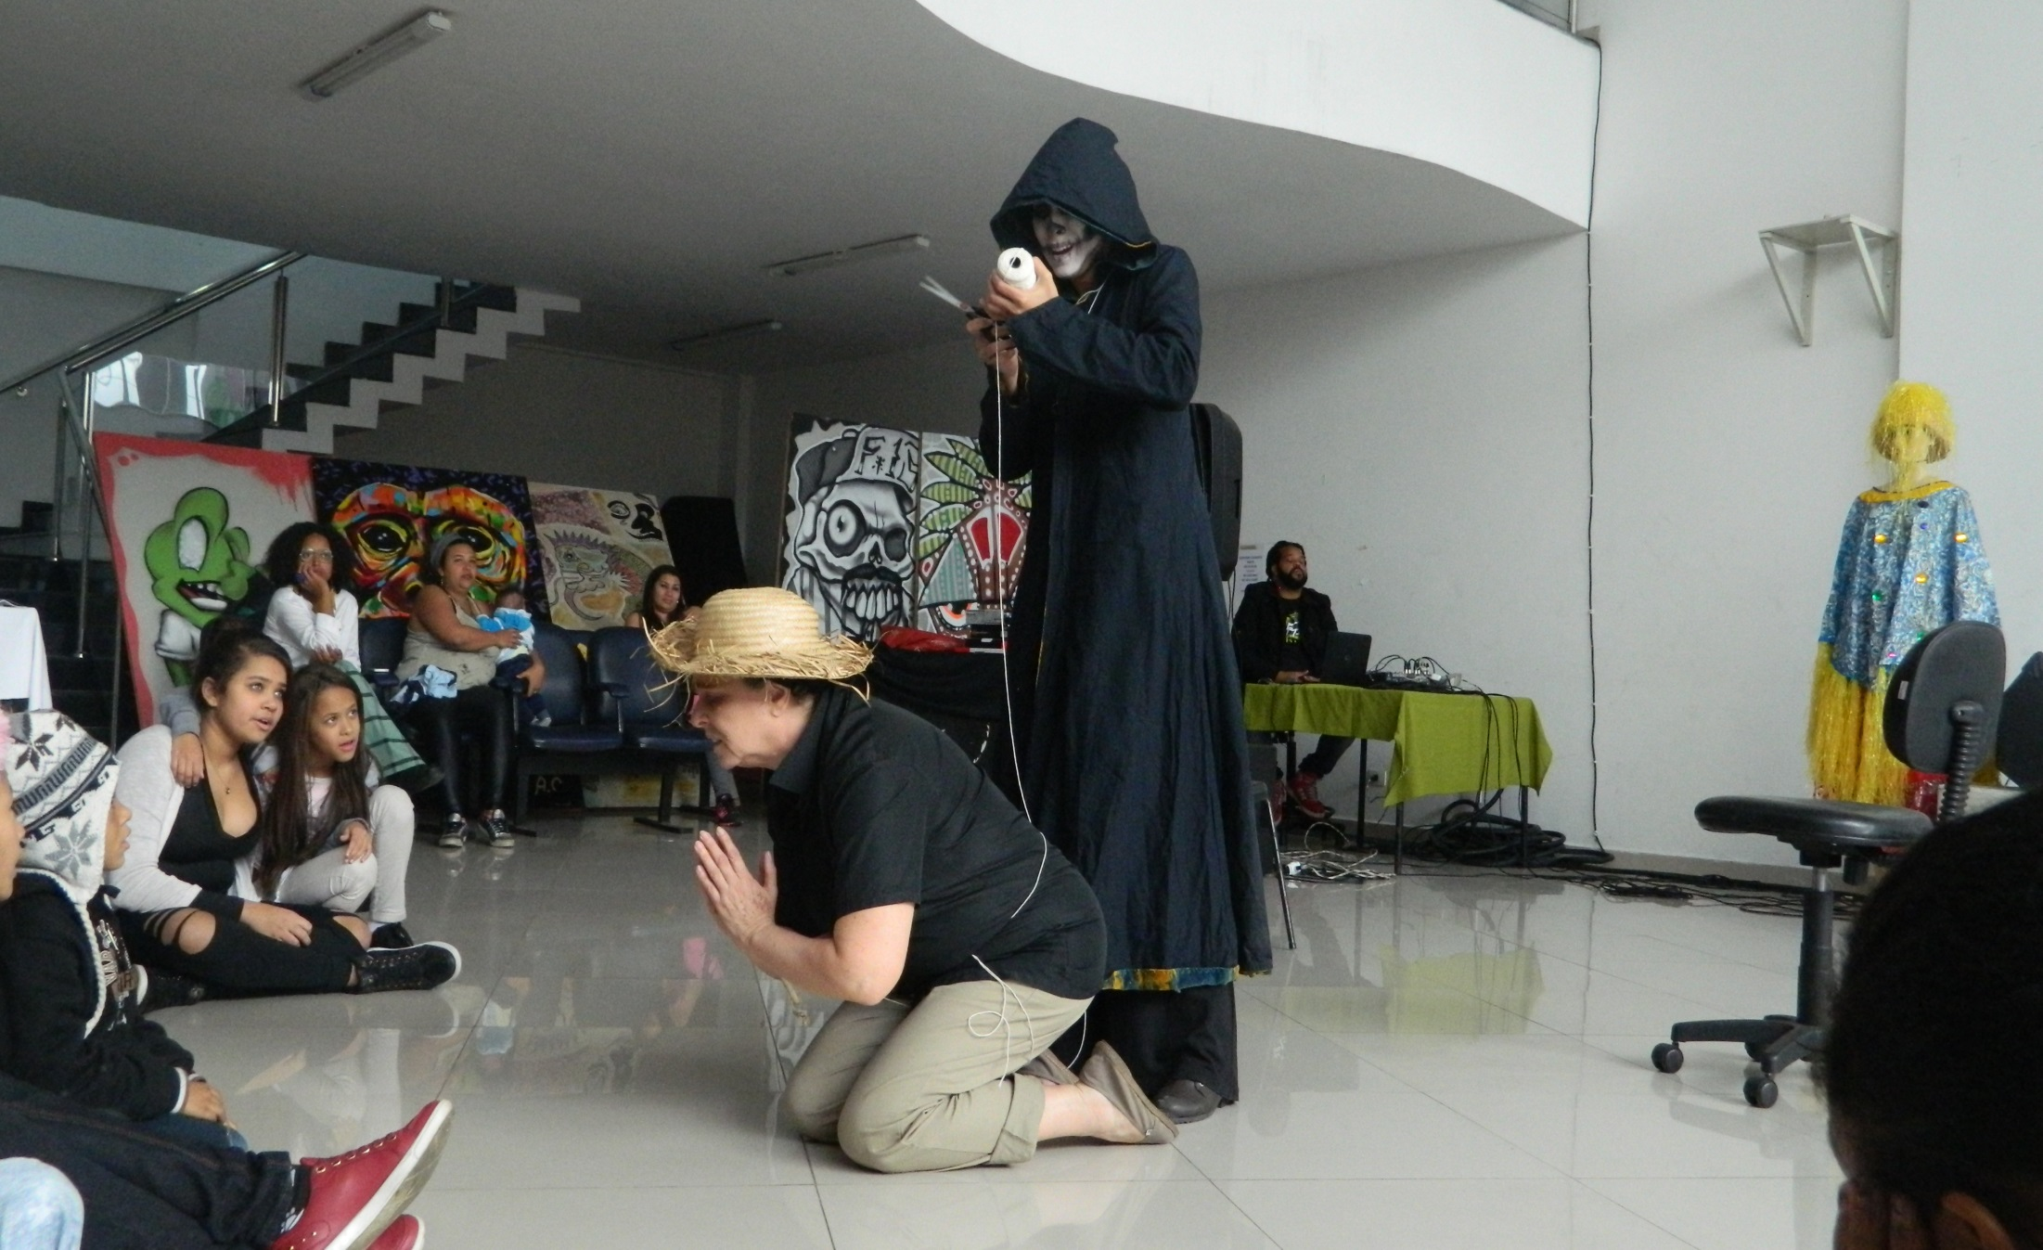

Slide 10
